Slide 1
Domstolstrukturen i Agder (tingrett)
Regjeringens forslag om å «reversere» strukturreformen som ble gjennomført for ca. ett år siden.

Slide 2
Introduksjon
Robert Versland – domstolleder Agder tingrett
Arve Konstali – jordskifterettsleder Agder jordskifterett
Innsendt materiale fra meg til regionrådet:
Mitt brev til kommunene av 06.12.2021
Mitt høringssvar av 18.03.2022
Min gjennomgang her er svært komprimert og tilpasset. Mer informasjon er å finne i innsendt materiale.

Slide 3
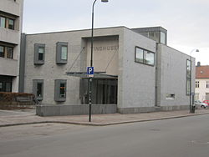
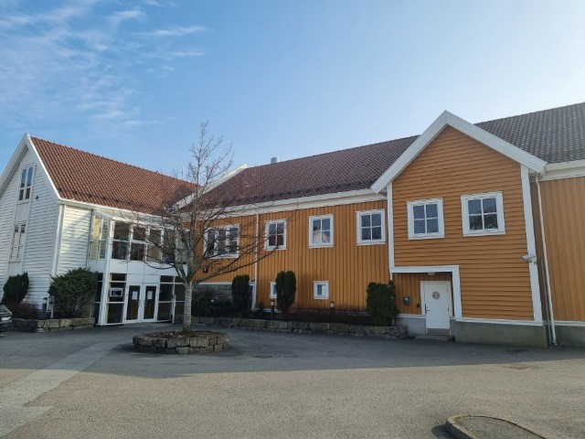
Strukturendring som fant sted for snart ett år siden (april 2021). Før - tre tingretter i Agder: Arendal (20) Kristiansand (42) Farsund (8)

Slide 4
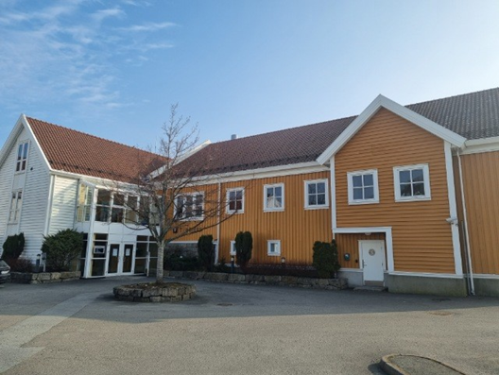
Nå – én tingrett med tre fullbemannede og likeverdige rettssteder: Arendal (20) Kristiansand (42) Farsund (8)

Slide 5
Slik kunne det ha blitt - Domstolkommisjonens forslag: Hovedkontor Kristiansand med avdeling i Arendal som senere kunne nedlegges administrativt.

Slide 6
Hva betyr strukturendringer – hva skjedde?
Organisatorisk strukturendring, fra tre tingretter til en:
Nå er den dømmende virksomheten i Agder under én ledelse.
Færre ledere – fra 6 lederstillinger til 4.
Samme nærhet til brukerne som tidligere.
Ingen av de ansatte sagt opp eller flyttet på.
Fleksibel ressursutnyttelse i en og samme domstol.

Slide 7
Målsettingene ved strukturendringen
Sterkere fagmiljøer, med økt evne til å holde domstolen faglig oppdatert i et komplekst og delvis internasjonalt rettskildebilde.
Særlig faglig fokus på barnesakene (foreldretvister og barnevern), jf. Særdomstolsutvalgets utredning NOU2017:18 + EMD dommene.
Bedre samlet ressursutnyttelse på tvers av rettssteder, jf. Riksrevisjonens rapport av 22.10.2019.
Redusert sårbarhet mht. habilitet, sykdom eller periodevis store saksmengder.
Økt evne til å overholde frister i fristsaker og prioriterte saker.

Slide 8
Hva har vi fått til så langt?
Ressursutnyttelse:
Unngåelse av utsettelser grunnet dommers sykdom. I flere tilfeller har dette vært avverget ved å hente inn dommer fra annet rettssted. Dette gjelder også saker som omhandler barn.
Frister overholdes tilnærmet uten unntak i straffesaker som gjelder mindreårige tiltalte og tiltalte som er varetektsfengslet, jf. straffeprosessloven § 275 annet ledd.
Prioriterte saker har f.eks. blitt håndtert raskere ved å benytte dommer fra annet rettssted.
Habilitetsutfordringer er blitt unngått ved bytte av rettssted eller ved å bytte til dommer fra annet rettssted.
Saksbehandlere har avlastet hverandre digitalt på tvers av rettssteder ved periodevis sykdom og høy belastning.
Periodevise belastningsforskjeller blant dommere er blitt utjevnet ved ressursutnyttelse på tvers av rettssteder.
Raskere saksavvikling.

Slide 9
Og…….
Sterkere fagmiljøer:
13 faggrupper i Agder tingrett. Faglig utvikling og oppdatering som øker rettssikkerheten.
Lettere nå med flere «hoder».
Våre faggrupper:
1. Faggruppe for strafferett og straffeprosess
2. Faggruppe for sivilprosess
3. Faggruppe for tvangsfullbyrdelse
4. Faggruppe for EU/EØS/Menneskerettigheter
5. Faggruppe for rettsmekling
6. Faggruppe for barn (barnelov, barnevern og barn i straffesaker)
7. Faggruppe for narkotikaprogram med domstolskontroll
8. Faggruppe for skjønn
9. Faggruppe for næringslivssaker
10. Faggruppe for gjeld, dødsboskifte og felleseieskifte
11. Faggruppe for konkurs
12. Faggruppe for GDPR og offentlighet
13. Faggruppe for notarial

Slide 10
Hva nå?
Regjeringen har i regjeringsplattformen og strukturforslag av 26.01.2022 gått inn for å reversere domstolstrukturen overalt i landet. De som får lov å beholde den nye strukturen er avhengig av at følgende parter er enige om det:
Domstolleder
De ansatte ved de tillitsvalgte
Kommunene
Varsko!! Her vil en passiv stemme telle som en stemme for reversering!

Slide 11
Hva mener så domstolleder og de ansatte? Og de andre Agderkommunene?
Domstolleder: Behold dagens struktur. Vi har fått til mye, og kommer til å få til mer!
De ansattes ønsker: Det samme.
Felles: Vi ønsker at rettskretser og rettssteder lovfestes i domstolloven. Det vil sikre at kun Stortinget kan bestemme om et rettssted skal legges ned. Se nærmere om dette i mitt høringssvar.
Også Arendal og Farsund kommuner ønsker å beholde dagens struktur og lovfesting. Det er truffet enstemmig vedtak om dette i regionråd Agder øst. I Lister er det kun Hægebostad (SP) som ikke har konkludert tilsvarende.

Slide 12
Så var det deres tur ☺ Mitt forslag til vedtak i regionrådet her er:
Om dere alle (kommunene) er enige, kan regionrådet på vegne av sine kommuner inngi felles høringssvar - som jeg håper blir:

Slide 13
………………….:
Dagens struktur ved Agder tingrett opprettholdes.
Strukturen ønskes sikret ved å lovfeste dagens rettskretser og rettssteder.
TAKK ☺

